Slide 1
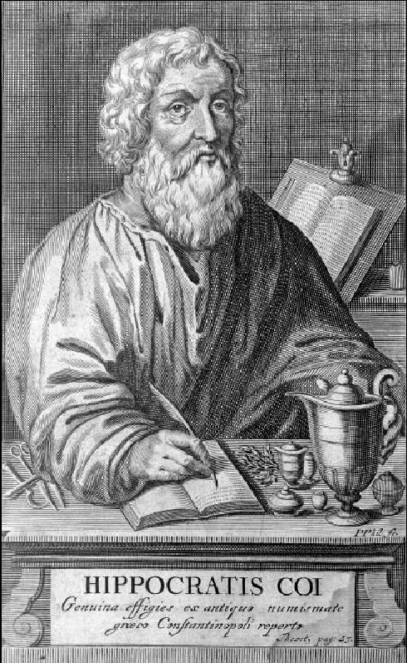
DE HIPPOCRĂTE MEDICO
AULUS CORNELIUS CELSUS, De medicina

Slide 2
Repetitio est mater studiorum
Nabroji 3 medicinska pisca na latinskom i grčkom jeziku?
U kojem stoljeću i za vrijeme kojih careva je živio Celzo?
Kako nazivamo Hipokrata?
Kako se zove Celzovo enciklopedijsko djelo i što obrađuje?
Koji se dio Celzovog djela sačuvao? Zašto nam je to važno djelo?
Kako je Celzo opisao upalu?
Što je dodao Galen?

Slide 3
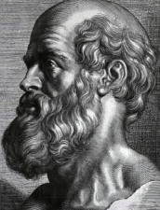
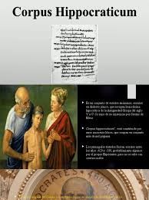
HIPPOCRĂTES COUS
Hipokrat je osnivač današnje znanstvene medicine.
Nazvan je „Cous” – Košanin jer je rođen na otoku Kosu.
U medicini je znanost oslobodio od utjecaja magije i religije te je zbog toga proglašen PATER MEDICINAE.
Hipokratu se pripisuje više od 50 djela. Sva njegova djela sakupljena su u zbirci koja nosi njegovo ime, CORPUS HIPPOCRATICUM.

Slide 4
Za Hipokrata je bolest prirodna pojava koja može imati samo prirodne uzroke.
Hipokrat smatra da je priroda liječnik
„ MEDICUS CURAT, NATURA SANAT“
U svojoj terapiji preporučuje što bi svaki zdravstveni radnik morao uvijek imati na umu, a to je „PRIMUM NON NOCĒRE” (Prvo ne naškoditi).
Cilj mu je bio da u terapiji pomogne prirodi da dovede do ozdravljenja.

Slide 5
HIPOKRATOVA ZAKLETVA - Kodeks etike za liječnike.

Slide 6
„Kunem se Apolonom liječnikom, Asklepijem; Higijejom i Panakejom, svim bogovima i božicama, zovući ih za svjedoke, da ću po svojim silama i savjesti držati ovu zakletvu i ove obveze.”...
Zakletvu su polagali liječnici, a polažu je i danas u cijelom svijetu.
Ona obvezuje liječnika da sav svoj život posveti bolesnima bez težnje za bogaćenjem. Liječnik je kao svećenik te mora djelovati u bolesnikovu korist, a ne na štetu.
Tijekom povijesti ova se zakletva često mijenjala, ali je na kongresu Međunarodnog saveza liječničkih društava u Ženevi 1948. godine ustanovljena konačna zakleta koja se danas koristi.

Slide 7
DE HIPPOCRĂTE MEDICO
Primoque medendi scientia, sapientiae pars habebatur, ut et morborum curatio, et rerum naturae comtemplatio sub iisdem auctoribus nata sit.
Multos ex sapientiae professoribus peritos medicinae fuisse accepĭmus: clarissimos ex his Pythagoram, Empedoclem et Democrĭtum.
Democrĭti autem discipulus Hippocrătes Cous fuit, qui primus ex omnibus memoria dignus, ab studio sapientiae disciplinam hanc separavit, vir et arte et facundia insignis.

Slide 8
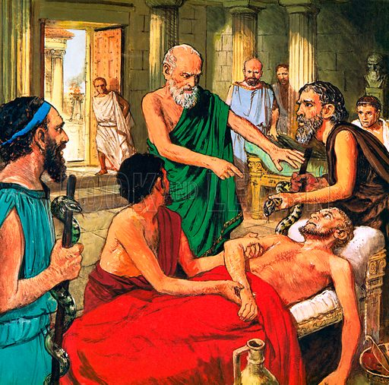
Prevedi ove sintagme
MEDENDI SCIENTIA
MORBORUM CURATIO
STUDIUM SAPIENTIAE
RERUM NATURAE CONTEMPLATIO
SAPIENTIAE PARS
VIR ARTE ET FACUNDIA INSIGNIS

Slide 9
Pronađi rječnički oblik ovih glagola i opiši ih:
NATA SIT
HABEBATUR
FUISSE
ACCEPĬMUS
SEPARAVIT

Slide 10
Primoque medendi scientia, sapientiae pars habebatur, ut et morborum curatio, et rerum naturae comtemplatio sub iisdem auctoribus nata sit.
Pars habebatur – bijaše dio
Ut – da – posljedični veznik (uvijek s konjunktivom)
Idem, eadem, idem – isti, -a, -o
Nascor, 3. natus sum – roditi
U početku znanost liječenja bijaše dio mudrosti, da je i liječenje bolesti i promatranje prirode rođeno pod istim začetnicima.

Slide 11
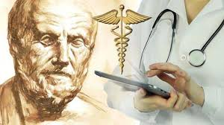
Čiji dio u početku bijaše znanost (umijeće) liječenja?
Pars sapientiae – dio mudrosti
Što je rođeno (začeto) od istih začetnika?
morborum curatio, et rerum naturae comtemplatio – liječenje bolesti i promatranje prirode

Slide 12
Multos ex sapientiae professoribus peritos medicinae fuisse accepĭmus. Clarissimi ex his Pythagoras, Empedocles et Democrĭtus erant.
Peritus, 3 – iskusan
Accipio, 3. –cepi, ceptum – saznati (glagol koji zahtjeva konstrukciju akuzativa s infinitivom u kojeg je subjekt u akuzativu a glagol u infinitivu)
Fuisse (infinitiv perfekta od sum, esse, fui)
Clarus, 3 = celĕber, -bris, bre
Saznali smo da su mnogi od profesora mudrosti bili iskusni u medicini. Najslavniji od ovih bili su Pitagora, Empedoklo i Demokrit.

Slide 13
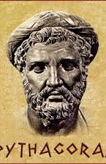
Što smo saznali?
Multos ex sapientiae professoribus peritos medicinae fuisse –da su mnogi od profesora mudrosti bili iskusni u medicini
Tko je bio najslavniji od profesora mudrosti?
Pythagoras, Empedocles et Democrĭtus

Slide 14
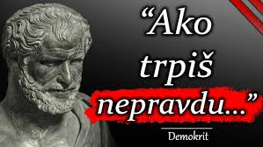
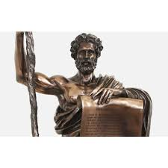
Democrĭtii discipulus, qui primus ex omnibus memoria dignus, Hippocrătes Cous fuit.
Dignus, 3 – dostojan (dignus laude, dignus memoria)
Memoria, -ae, f. – sjećanje, pamćenje
Demokritov učenik, koji je prvi od svih dostojan sjećanja, bio je Hipokrat Košanin.

Slide 15
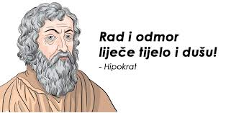
Hippocrates Cous, vir et arte et facundia insignis, ab studio sapientiae disciplinam hanc separavit.
Separo, 1. – odvojiti
Facundia, -ae, f. – riječitost
Insignis, -e – znamenit
Hipokrat Košanin, muž znamenit po umijeću i rječitosti, od učenja mudrosti ovu disciplinu (medicinu) je odvojio.

Slide 16
Čiji učenik je bio Hipokrat?
Democrĭtii discipulus – Demokritov učenik
Čega je Hipokrat bio prvi dosljedan?
Primus memoria dignus – prvi dosljedan sjećanja
Što je Hipokrat odvojio?
Ab studio sapientiae hanc disciplinam – od učenja mudrosti ovu disciplinu
Kakav je Hipokrat bio muž?
Vir et arte et facundia insignis – muž znamenit po umijeću i po rječitosti

Slide 17
POSLJEDIČNE REČENICE - uvijek u KONJUNKTIVU
SAEPE FIT, UT MORBORUM CURATIO LONGA SIT.
Često se događa da je liječenje bolesti dugo.
HIPPOCRATES ITA VIR ET ARTE ET FACUNDIA INSIGNIS FUIT UT AB STUDIO SAPIENTIAE SCIENTIAM MEDENDI SEPARARE POTUĔRIT.
Hipokrat je bio tako znamenit muž i po umjetnosti i po rječitosti da je znanost (umijeće) liječenja od učenja mudrosti mogao odvojiti.
IUS EST, UT MEDICINA SOROR PHILOSOPHIAE SIT.
Pravo je da je medicina sestra filozofije.

Slide 18
POSLJEDIČNE (KONSEKUTIVNE) REČENICE
U njima uvijek stoji KONJUNKTIV
Zavisna rečenica pokazuje posljedicu glavne rečenice (Toliko sam danas aktivan na satu, da ću sigurno dobiti 5.)
Veznici su UT (da) i UT NON (da ne)
U glavnoj rečenici stoje ovi izrazi: ITA, SIC, TAM (tako) TANTUS (tolik), TALIS (takav)……
NEMO TAM PRUDENS EST UT OMNIA SCIAT.
Nitko nije tako pametan da sve zna.

Slide 19
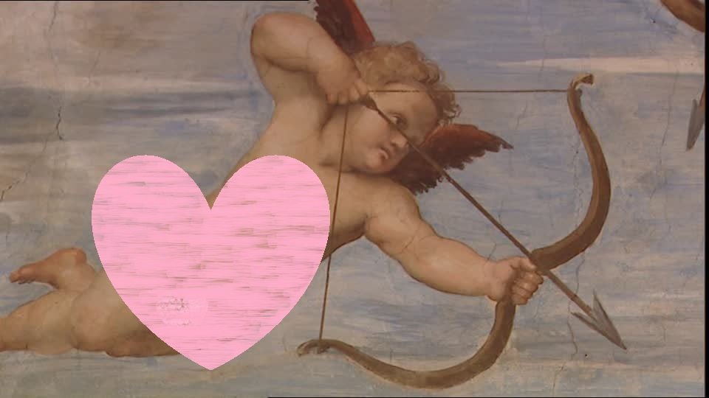
TE AMO TANTUM UT SINE TE VIVERE NON POSSIM! Toliko te volim da ne mogu živjeti bez tebe!
Amor tantum preciosus in vita est ut sine amore vivere non possīmus.
Sanitas etiam tantum preciosa est ut sine ea vivere non possīmus.
AMOR,-ORIS, M. - CUPIDO, -INIS, M. rimski bog ljubavi

